Slide 1
SPOJENÁ ŠKOLA INTERNÁTNA organizačná zložka ŠPECIÁLNA MATERSKÁ ŠKOLA so sídlom na Gorkého 614/18, 075 01 Trebišov
„PRÁZDNINOVÉ POTULKY PO TREBIŠOVE”

Slide 2
PODTÉMA TÝŽDŇA: | PRÁZDNINOVÉ POTULKY PO TREBIŠOVE
TÝŽDEŇ: | 15.06.-19.06.2020
ZDRAVOTNÉ CVIČENIE: | Vykonávať základný lokomočný pohyb podľa pokynov – chôdza, beh, skok.
POHYBOVÁ HRA:

Slide 3
PONDELOK:
ČaS/90
Poznať a rozlišovať najznámejšie krásy mesta Trebišov (hrad Parič, múzeum, mauzóleum, mestský park).
INŠTRUKCIE PRE DETI A RODIČOV:
MILÍ KAMARÁTI,
DNES SA SPOLU VYBERIEME NA POTULKY PO NAŠOM KRÁSNOM MESTE - TREBIŠOV.
POZRITE SA NA JEHO NAKRAJŠIE MIETSA...

Slide 4
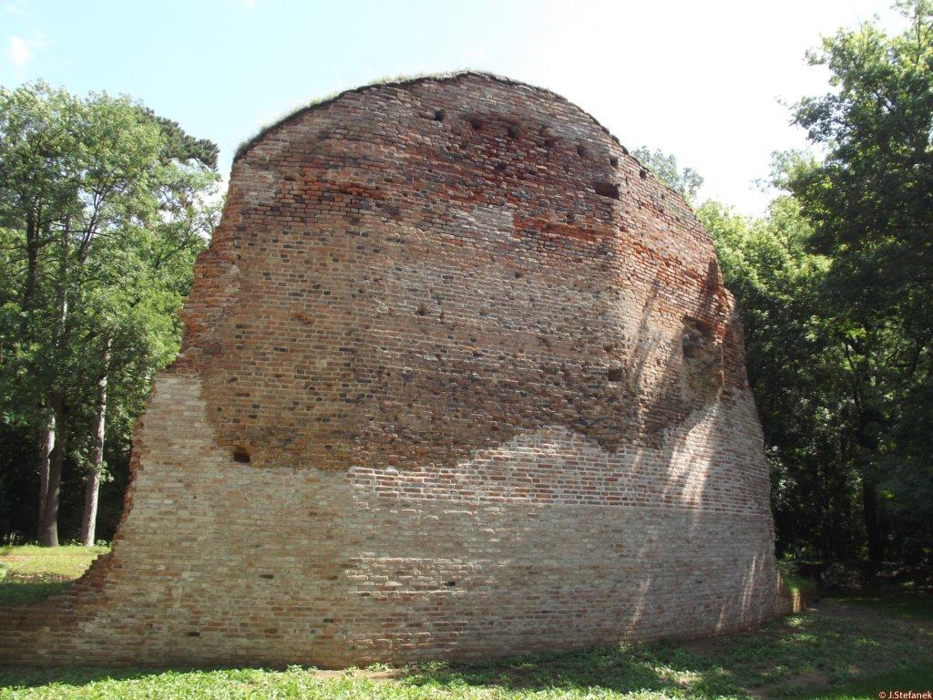

Slide 5
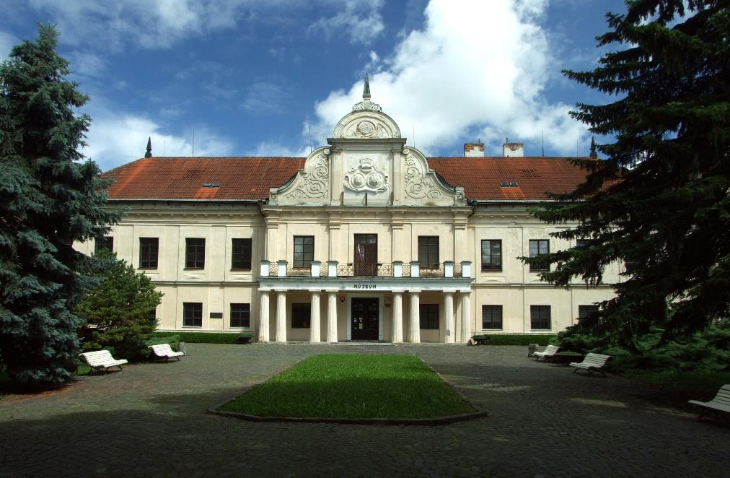

Slide 6
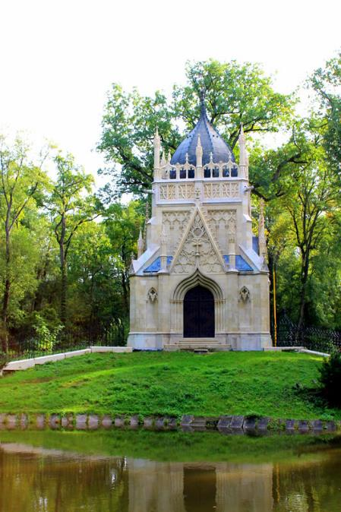

Slide 7
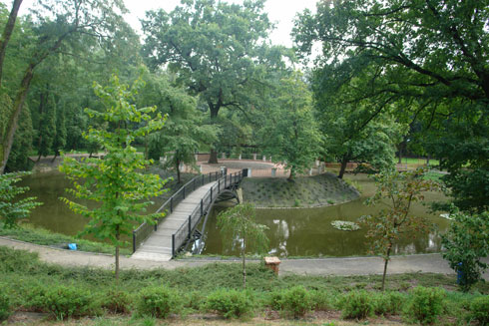
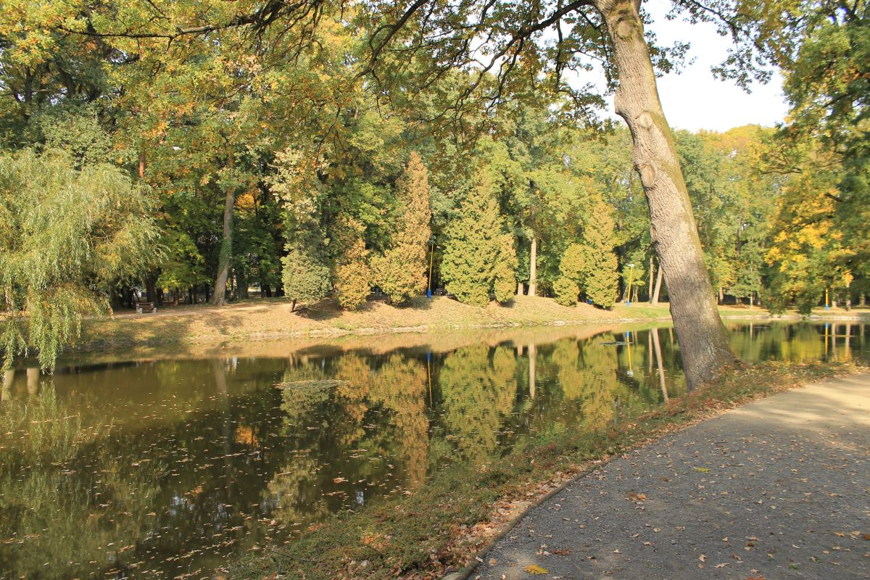

Slide 8
STREDA:
UaK/152
Vytvoriť reliéf erbu mesta Trebišov odtláčaním predmetov rôzneho profilu na upravený hlinený plát.
INŠTRUKCIE PRE DETI A RODIČOV:
MILÉ DETI,
DNES SI SPOLU VYROBÍME ERB MESTA, V KTOROM SA NACHÁDZA NAŠA MATERSKÁ ŠKOLA.
AKÉ JE TO MESTO?
ÁNO, MESTO TREBIŠOV.

Slide 10
ŠTVRTOK:
UaK/155
Pri vymaľovávaní ľudových krojov správne pomenovať použité farby.
INŠTRUKCIE PRE DETI A RODIČOV:
MILÉ DETI,
DNES SI SPOLU VYFARBÍME KROJE, KTORÉ SÚ TYPICKÉ PRE NÁŠ REGIÓN. PRÁVE V TAKÝCH KROJOCH CHODILI OBLEČENÍ NAŠI STARÍ RODIČIA, KEĎ BOLI MLADÍ.
KROJE BOLI KRÁSNE – FAREBNÉ, VESELÉ...

Slide 11
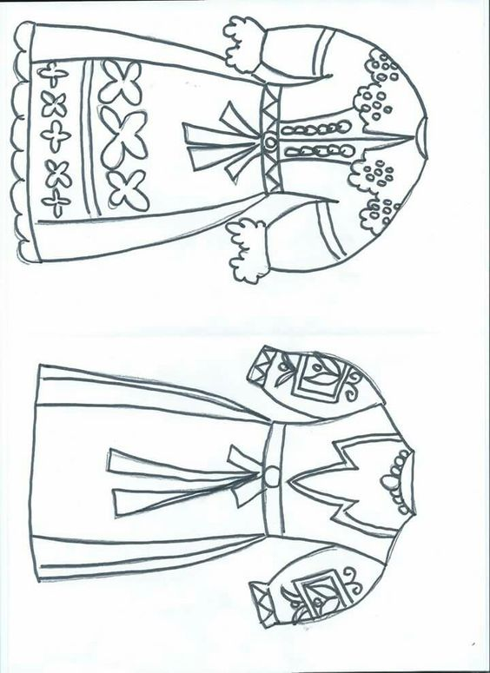

Slide 12
UTOROK:
UaK/144
Pohybom vyjadriť charakter piesne „Trebišov to valal” (poskočný krok, otočky, úklony).
INŠTRUKCIE PRE DETI A RODIČOV:
MILÍ KAMARÁTI,
DNES SI PORIADNE ZATANCUJEME, ALE NIE LEN NA TAKÚ OBYČAJNÚ PIESEŇ. BUDE TO PIESEŇ O TREBIŠOVE.
POZORNE SI JU VYPOČUJTE...

Slide 13
PIATOK:
ZaP/183
Zvládnuť turistickú vychádzku do mestského parku, pozorovať prírodu a významné pamiatky mesta Trebišov - hrad Parič, Mauzóleum, rybník.
INŠTRUKCIE PRE DETI A RODIČOV:
MILÍ KAMARÁTI,
DNES SA SPOLU VYBERIEME DO MESTSKÉHO PARKU, BUDEME HĽADAŤ JEHO NAJZNÁMEJŠIE PAMIATKY A KRÁSY, O KTORŹCH SME SI CELÝ TÝŽDEŇ ROZPRÁVALI (HRAD PARIČ, MAUZÓLEUM, RYBNÍK).

Slide 14
Milé deti a rodičia, chceme vás za vašu usilovnú prácu pochváliť... Budeme veľmi radi, ak sa nám pochválite vašimi fotkami pri spoločnej práci a fotografiami prác, ako sa Vám spolu darilo... Vaše pani učiteľky

